Slide 2




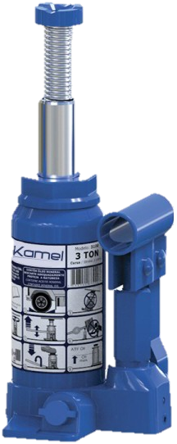






$$d_{a}$$
$$l_{a}$$
$$d_{r}$$
$$l_{l}$$
$$h$$

Slide 3
